Slide 1


Slide 2


Miembros del Equipo
Samantha Hernandez
Guillermo Carsolio
Pablo Prado
Miguel Navarro
Manuel García

Slide 3
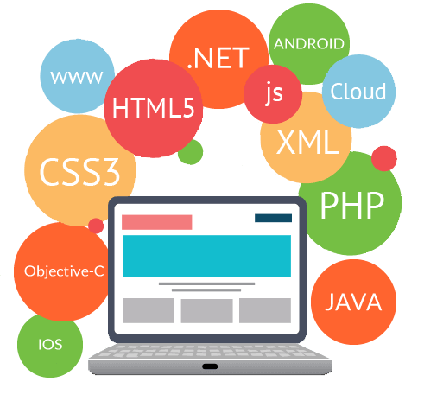
Razón Social
“Desarrollo de Software y Seguridad de la Información”

Slide 4
Principios
Desarrollar productos de software con alto enfoque en calidad, eficiencia y facilidad de empleo.
Optimizar y mejorar la perspectiva mexicana del desarrollo de Software y Tecnologías de información.
Mantenernos como una empresa social altamente moral, ética, honesta y digna con enfoque en Tecnologías de la Información.
Ser una empresa competente a nivel internacional en todos los aspectos.

Slide 5
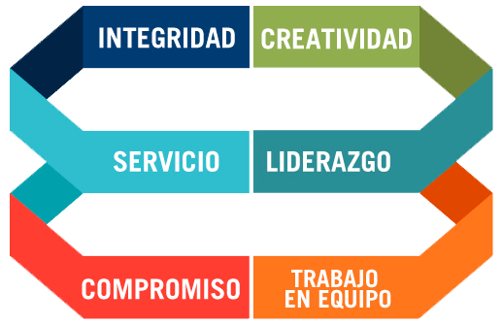
Valores
• Honestidad
• Creatividad
• Compromiso
• Puntualidad
• Respeto
• Solidaridad
• Equidad
• Innovación
• Emprendimiento
• Realismo

Slide 6

¿Qué ofrecemos a nuestros clientes?
Producto que satisface las necesidades en tiempo y forma
Facilidad de empleo del producto por cualquier tipo de usuario.
Atención continua, trato amable y respeto mutuo.

Slide 7

Actualidad de rKage
Somos una empresa que busca darse a conocer al mercado
Buscamos crear aplicaciones destacadas las cuales pongan nuestro nombre en el mapa
Empresa inexperta

Slide 8

Propuesta de Proyecto

Slide 9
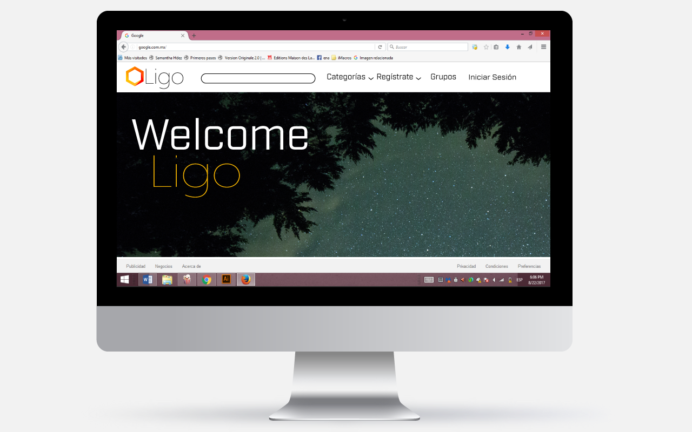

Slide 10
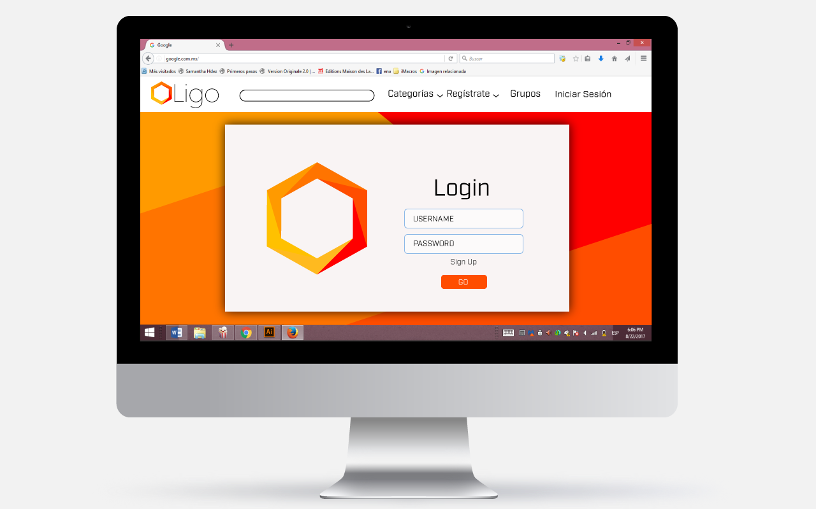

Slide 11
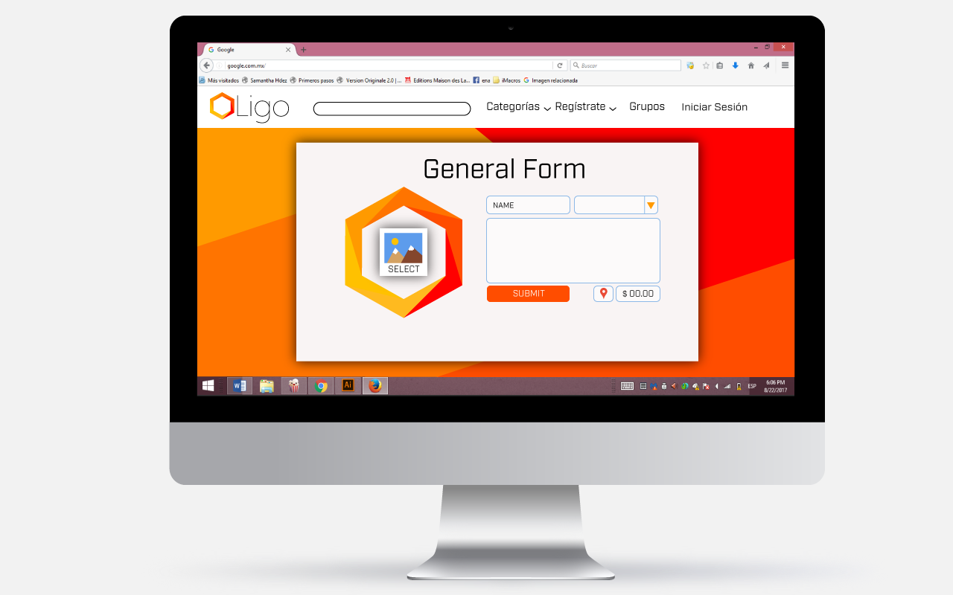

Slide 12
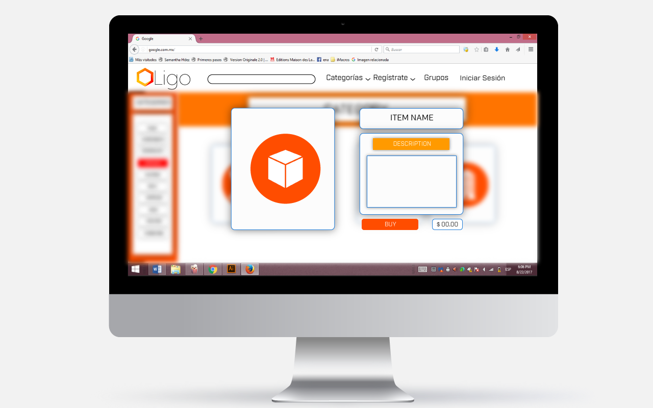

Slide 13
